Slide 1
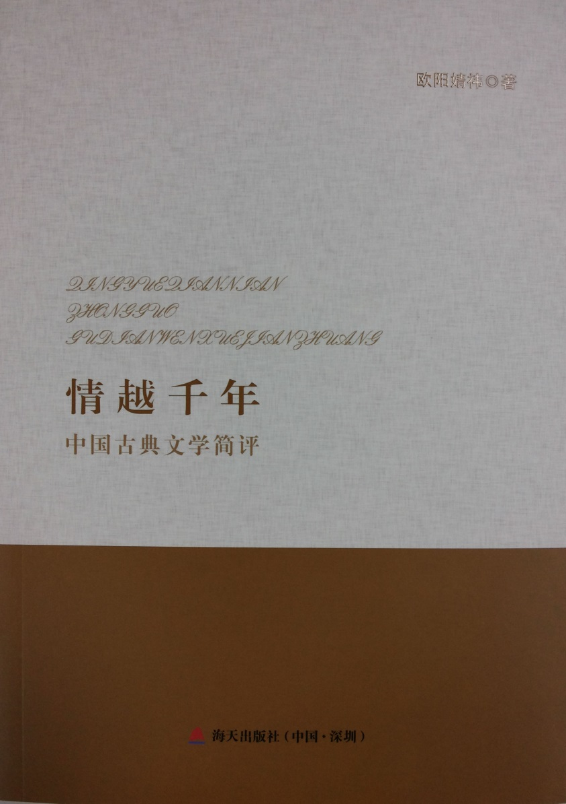
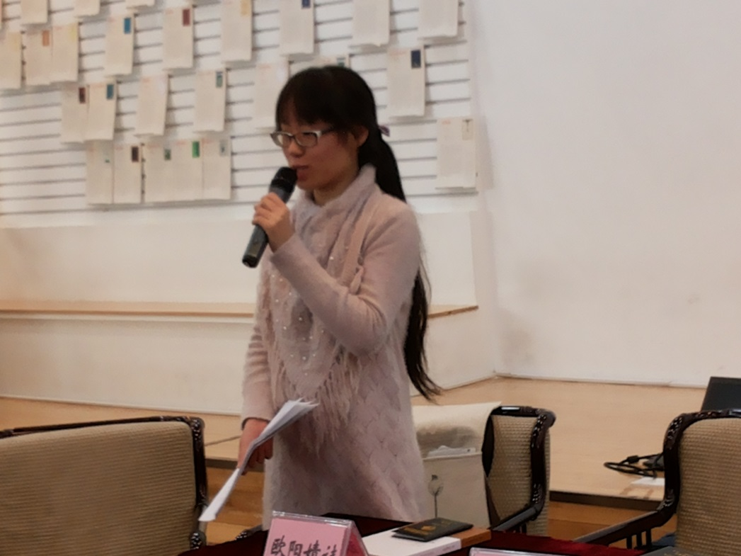
阳光写作精品力作 经典阅读深圳奉献
我校学生欧阳婧祎古典文学评论 集《情越千年》获得广泛赞誉

Slide 2
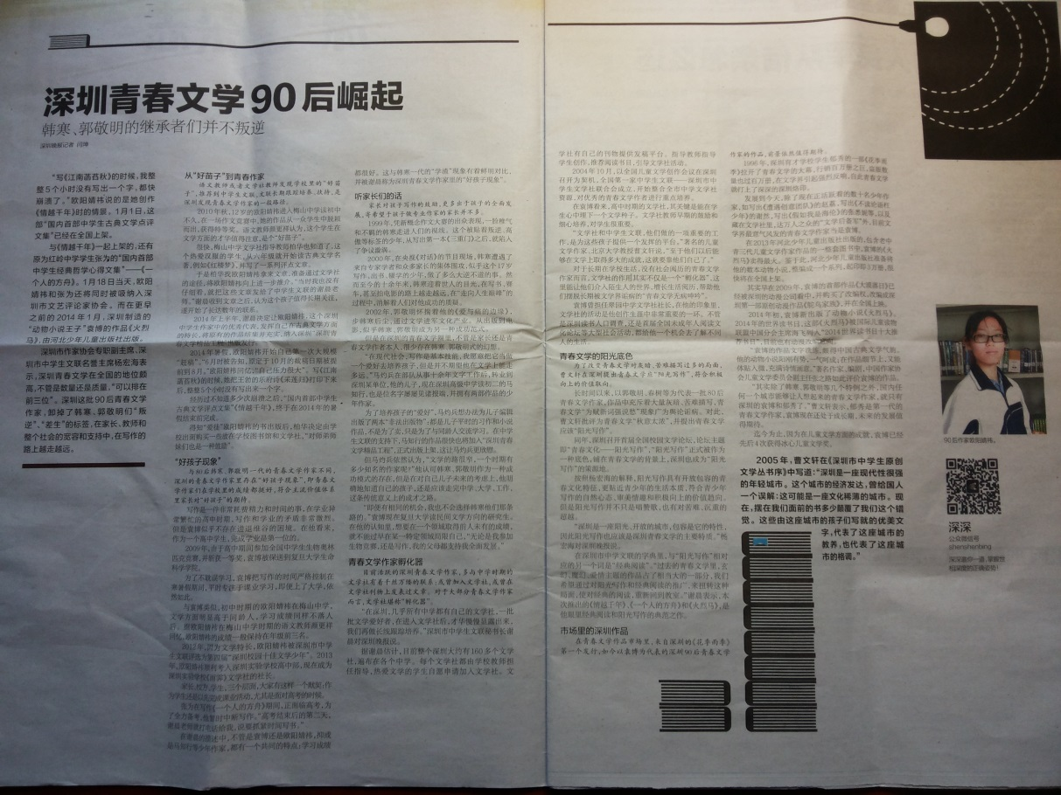
高中部雨霁文学社社长欧阳婧祎的中国古典文学简评本《情越千年》由深圳海天出版社正式出版发行。1月16日《深圳晚报》B版两版文字专题报道，获得广泛赞誉。
该书共八辑，75篇，33万字。以“诗无邪”开篇，穿过楚辞汉赋乐府诗歌唐诗宋词元杂剧，最后一直到“绮陌红楼”。有关专家及媒体认为，《情越千年》是国内首部中学生中国古典文学研究专著，是不可多得的优秀书评集。

Slide 3
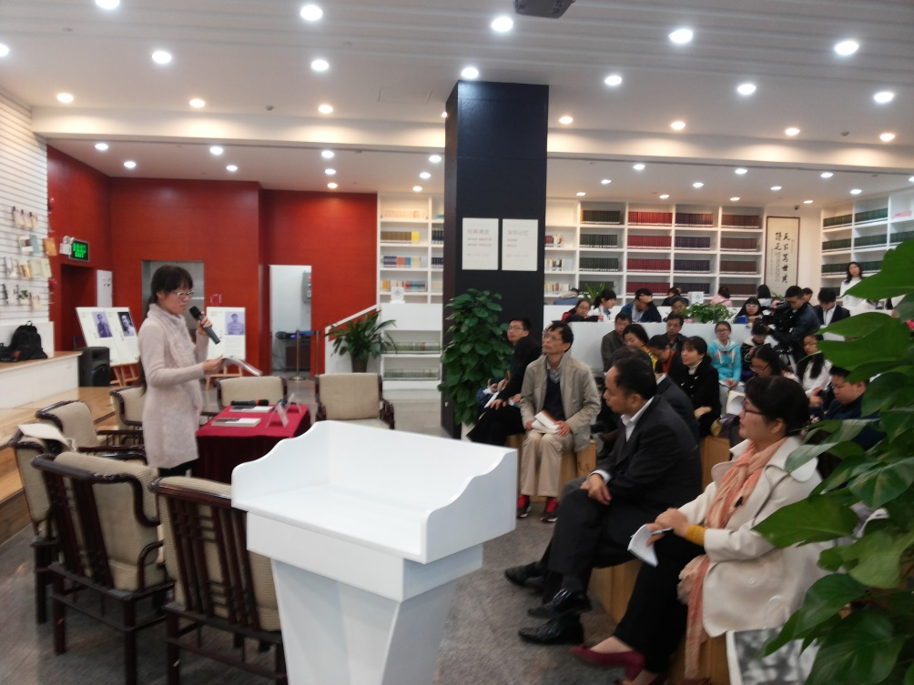
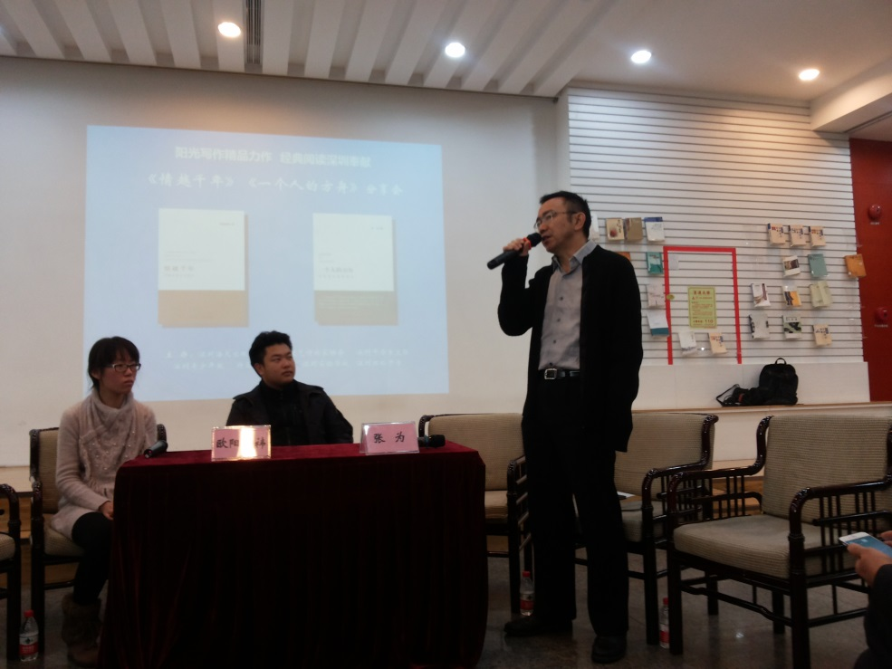
1月18日，深圳海天出版社、深圳市文艺评论家协会、深圳中学生文联、深圳青少年报、特区教育杂志社、深圳实验学校、深圳红岭中学联合在深圳图书馆南书房举行了《情越千年》（国内首部中学生中国古典文学研究专著，深圳实验欧阳婧祎著）及《一个人的方舟》（国内首部中学生经典哲学心得文集，红岭中学张为著）新书发布与分享会。

